Slide 1

Elaborado por: LUIS CEVALLOS 6TO SISTEMAS

Slide 2
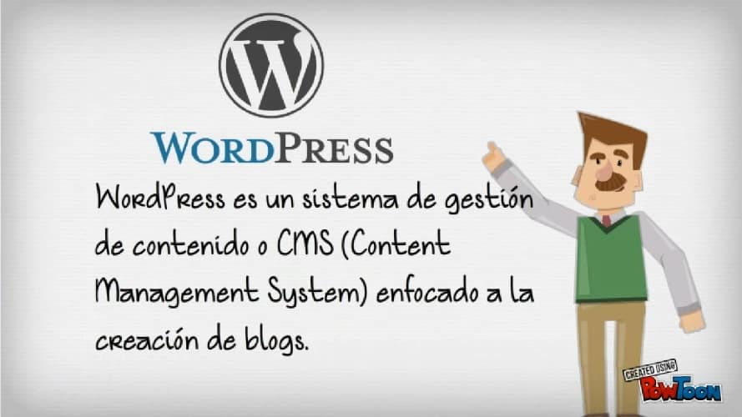


Slide 3
¿Qué podemos hacer con WordPress?
Se han ido desarrollando plugins para utilizarlo en todo tipos de sitios web, pero vamos a echar un vistazo a las opciones más habituales :
Blog: en un principio WordPress se diseñó para gestionar blogs, y por defecto viene preparado para ello.
Página de empresa: si queremos crear una web para nuestra empresa, es fácil encontrar plantillas para ello.
Tienda online: existen diferentes plugins para abrir una tienda online basada en WordPress, como el popular WooCommerce..

Slide 4


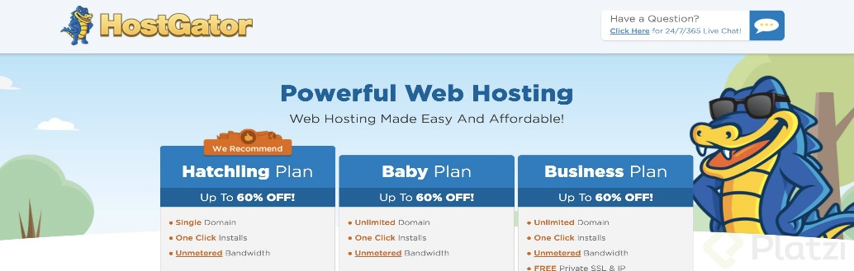
¿Qué debes hacer antes de comenzar?
Si es tu primera vez en WordPress tienes varias opciones. Desde instalar WordPress en un entorno local, que funcionaría solo en en tu equipo, hasta instalarlo utilizando un dominio y un servidor pagos. La diferencia fundamental es que el primero es privado y el segundo es público porque está subido a internet.

Slide 5
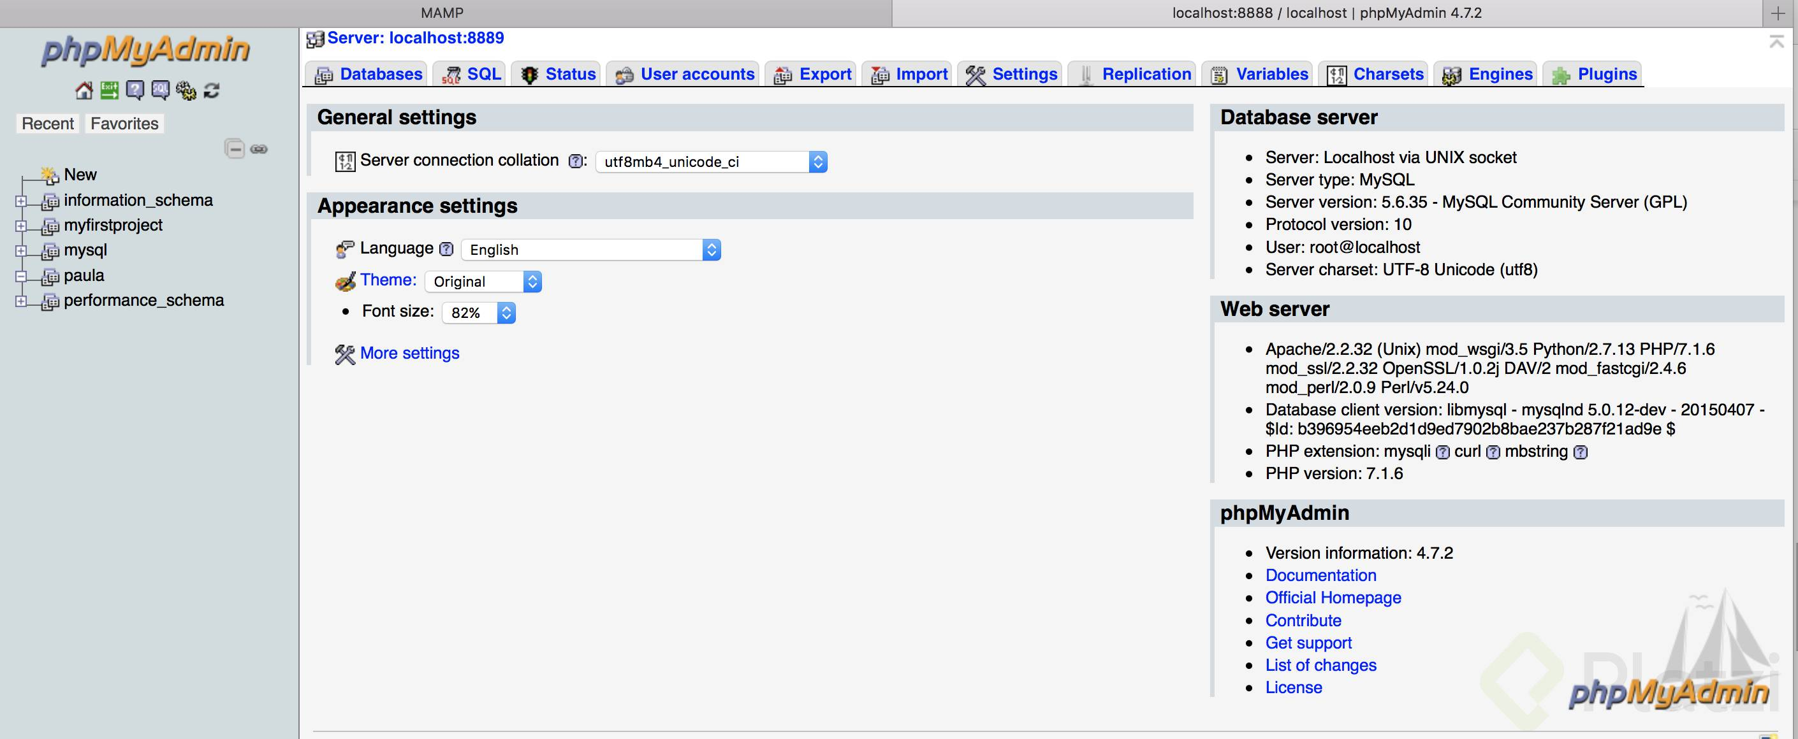
Instala WordPress en un entorno local
Para que comenzar a gestionar tu entorno local debes ir a >Tools>PhpMyAdmin
Para que podamos llegar a trabajar en WordPress antes debemos crear un usuario, esto lo podemos hacer en la pestaña User accounts. En esta sección, vamos seleccionar la opción de añadir un usuario o add user account(Crearemos nuestra base de datos).

Slide 6
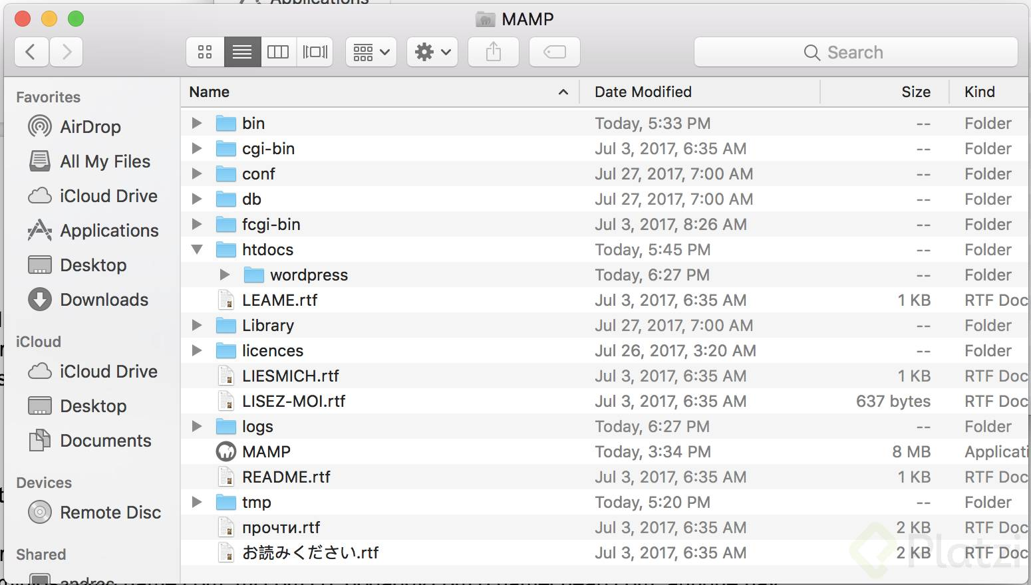
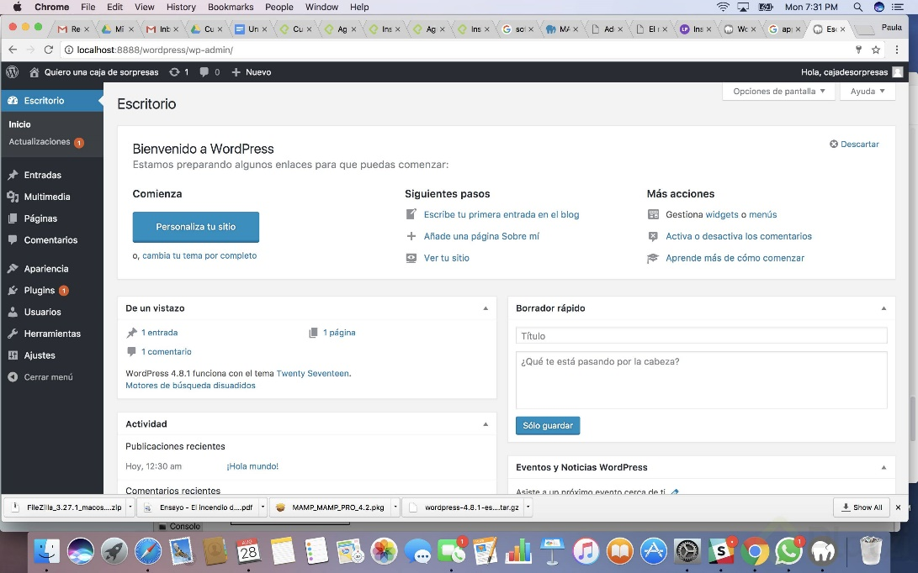
Instala WordPress en un entorno local
Para instalar WordPress debes mover la carpeta de WordPress a la que se guardó tu entorno local de desarrollo, es decir, MAMP en nuestro caso. Debemos mover la carpeta a htdocs en donde podremos tener todos los archivos de WordPress. La ruta por defecto en Mac es: Apps>MAMP>htdocs.

Slide 7
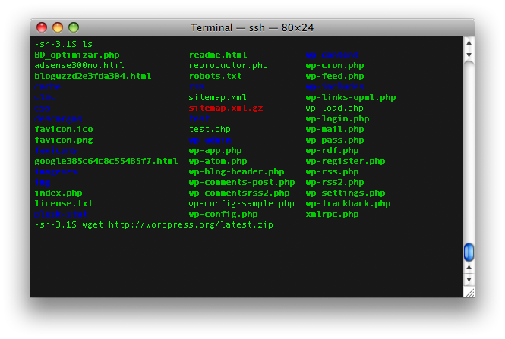
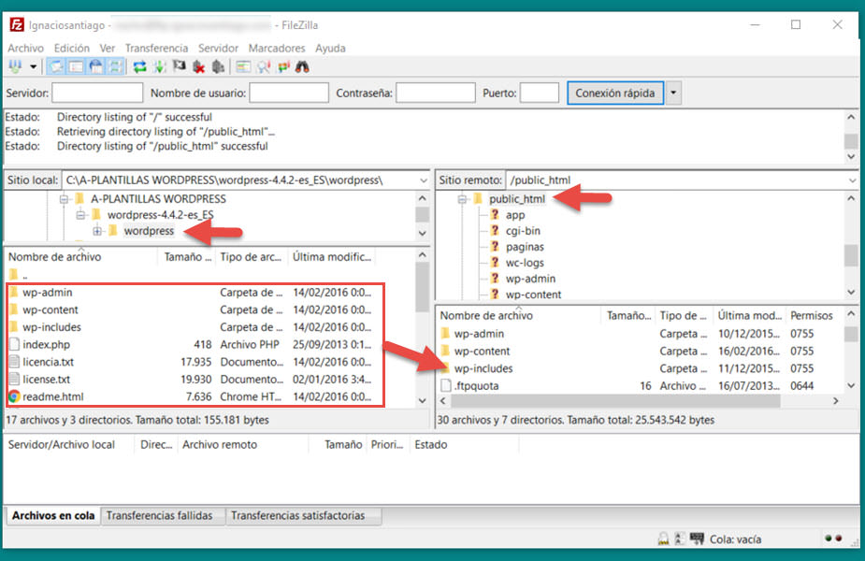
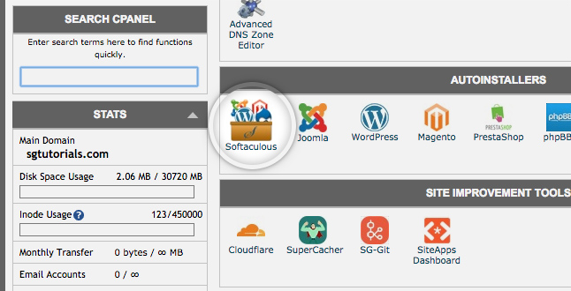
Instala WordPress en un entorno web
Lo primero que debes hacer es comprar un dominio. Para esto puedes usar sitios como name.com, namecheap.com, godaddy.com, mi.com.co, entre otros.
Una vez tengas los el dominio alojado en un hosting deberás solicitar la información de ese hosting para poder instalar WordPress. En este caso, ya no tendrás que hacerlo en tu máquina, sino que podrás correrlo dentro de un servidor.
SOFTACULOUS
SSH
FTP

Slide 8
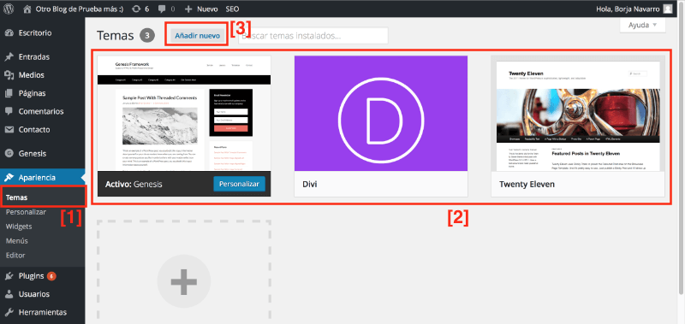
INSTALAR TEMAS WORDPRESS
En el menú lateral del escritorio WordPress, tienes que ir a “Apariencia” –> “Temas”
Aparecerá el centro de control de los temas de tu blog. Desde ahí instalaremos y desinstalaremos todo.
Los recuadros que ves ahí [2] son temas que ya hay instalados, y para instalar uno nuevo tendrás que ir al botón donde pone “Añadir nuevo” [3].

Slide 9
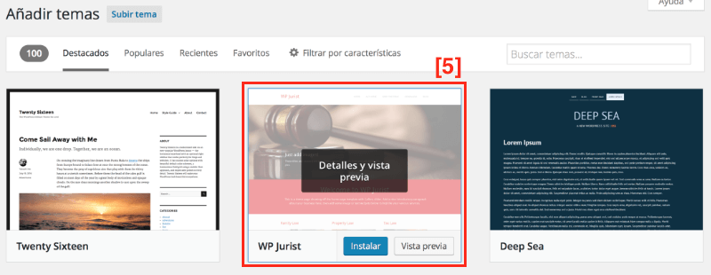
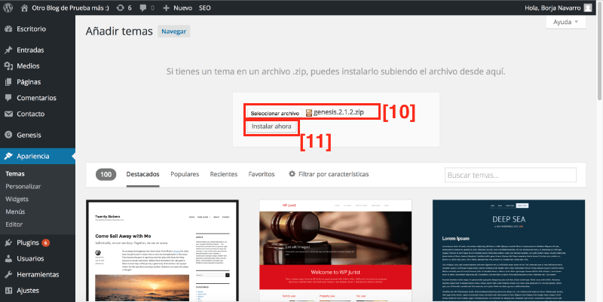
INSTALAR TEMAS WORDPRESS
Podremos descargar un tema desde la tienda de Wordpres.
Hay posibilidad de subir un tema desde nuestro ordenador.

Slide 10
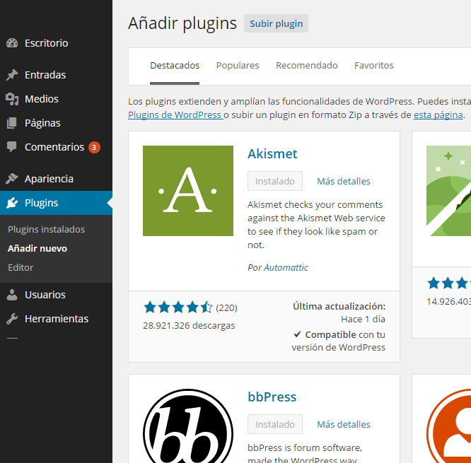
Pulgins Básicos que deberías instalar
Los plugins son extensiones que instalamos en nuestro WordPress para aumentar alguna funcionalidad . Al igual que los temas, los hay gratuitos y premium, y la temática es muy diversa (plugins para formularios de contacto, SEO, ecommerce, foros….), prácticamente de todo.
Al igual que con los temas podremos descargarlos y activarlos desde wordpress o los podremos subir como un archivo zip.

Slide 11
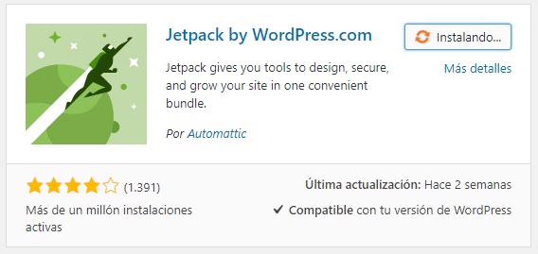
JETPACK
Jetpack para WordPress es un plugin totalmente gratuito
La configuración de Jetpack para WordPress está estructurada en 5 secciones diferentes con distintas opciones de configuración:
Writing | Sharing | Discussion | Traffic | Security
*Activar la barra de herramientas de WordPress. *Comprueba tu ortografía, estilo y gramática | *Comparte automáticamente tus entradas en las redes sociales *Añade botones de compartir a tus entradas | *Suscripciones | *Site Stats *Entradas relacionadas *Verificación de sitio | *Bloquea actividad de registro sospechosa

Slide 12
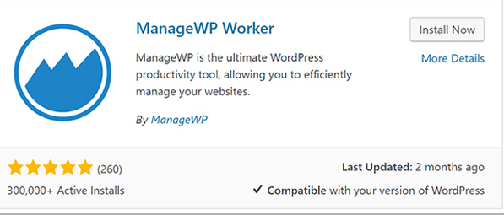
ManageWP Worker
Es un servicio que te permitirá gestionar centralizadamente todos tus proyectos en WordPress.
Actualizar todos los plugins, temas o el propio WordPress a la vez.
Optimizar la base de datos de todos los blogs.
Vaciar la carpeta de comentarios de spam de todos los blogs.
Instalar plugins, usuarios o enlaces en todos los blogs.
Hacer copias de seguridad de todos tus blogs.

Slide 13
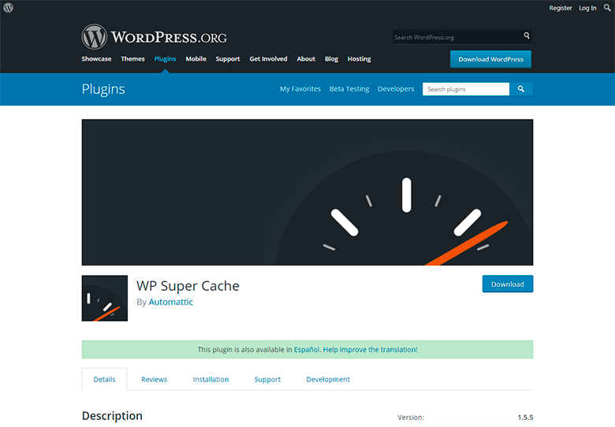
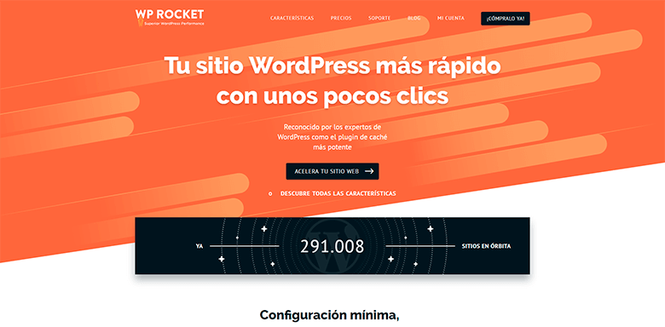
Plugin de cache en wordpress
Lo que hacen los plugins de caché para WordPress es guardar todas las páginas que se generan la primera vez que alguien entra. Además, las almacena en formatoHTML en la memoria caché para mostrarlas desde ahí, lo que reduce de forma significativa el tiempo de carga (algo imprescindible para posicionar en Google).

Slide 14
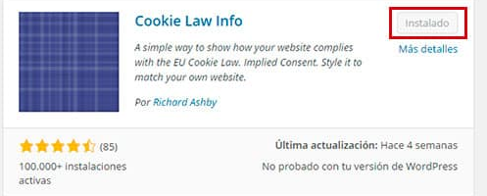
Cookie Law Info
Este puglin permiten integrar el aviso de cookies con el diseño de tu plantilla a la perfección, cambiando colores, estilos y fuentes. Puedes mostrar el aviso sobre el footer o sobre la cabecera, esconderlo después de que pase un tiempo (y especificar ese tiempo en milisegundos) o después de que el usuario empiece a hacer scroll, personalizar el mensaje y los botones, etc.
Según las leyes de la Unión Europea (basta con que tengas visitas de residentes europeos) estamos obligado a pedir permiso a tus usuarios para almacenar cookies en su equipo antes de permitirles navegar por tu web.
Para cumplir con esta ley hay y cómo asegurarte de que nuestra web de WordPress cumple la Ley de Cookies.

Slide 15
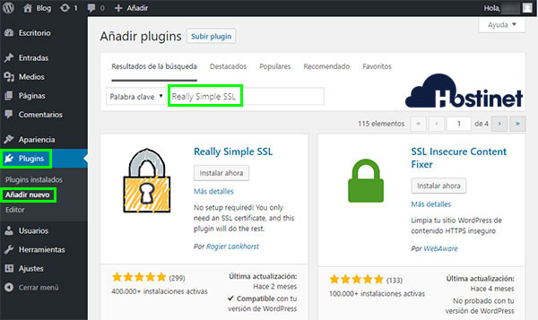
Really Simple SSL
Really Simple SSL es un plugin que tiene como finalidad asignar el protocolo HTTPS a todas las páginas que forman parte del dominio de tu sitio web, enmascarando los datos suministrados por los usuarios que accedan y naveguen en él para hacerlos indescifrables en caso de una extracción no autorizada de los mismos.
Really Simple SSL realiza cambios en la dirección URL de tu sitio web haciéndose cargo también de canalizar todos los accesos hechos a tu sitio desde otros dominios para que sean redirigidos a la versión HTTPS del mismo.

Slide 16
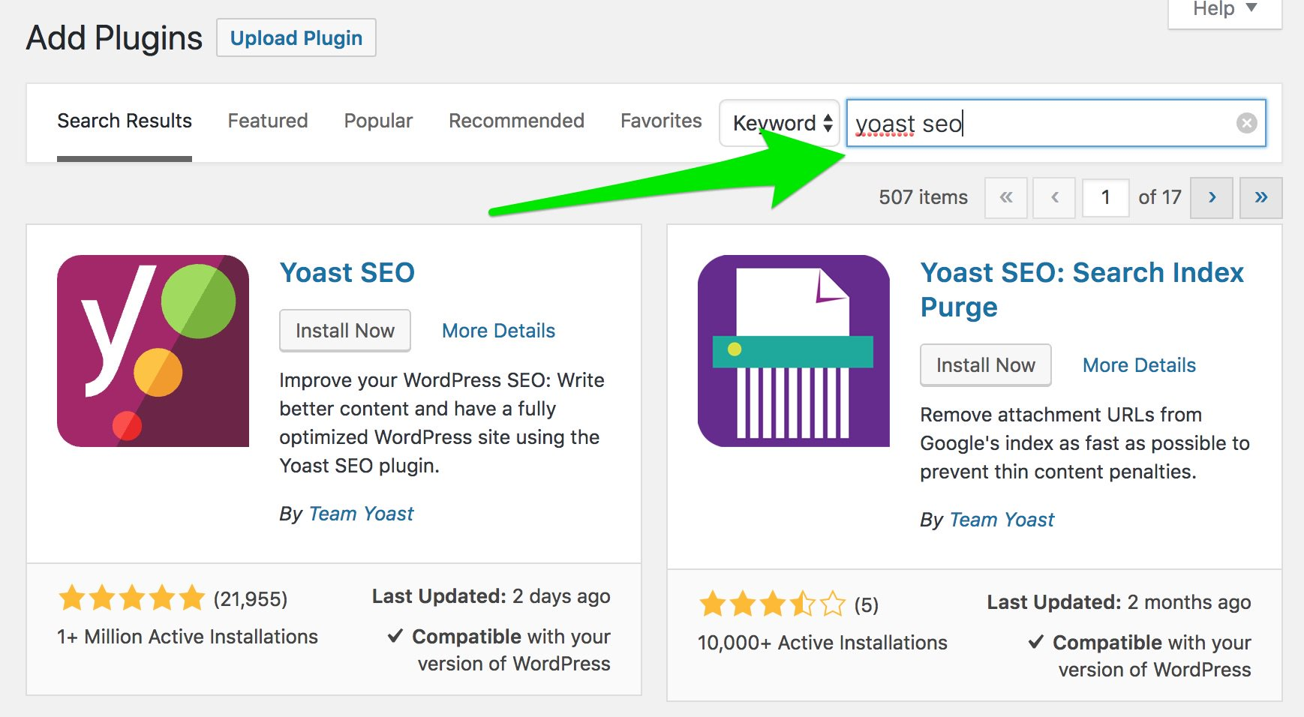
Yoast seo wordpress plugin
Yoast es un plugin que tiene todo lo que necesitas para dejar tu sitio en perfecto estado para los motores de búsqueda. De esta manera, si quieres tener un sitio en las primeras posiciones de Google y otros canales de búsqueda, no puedes dejar de usar esta herramienta para optimizar tus publicaciones. A parte de potencializar la ubicación del sitio en los buscadores, Yoast SEO sirve también para mejorar el posicionamiento en las redes sociales; y también, aunque no lo creas, para mejorar la redacción para internet.

Slide 17
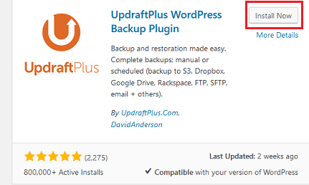
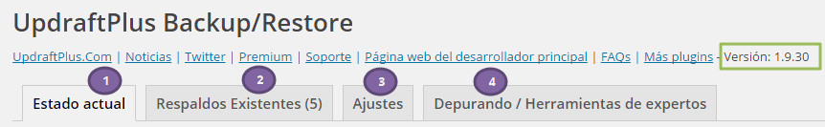
UpdraftPlus
Como ya sabemos que debemos realizar copias de seguridad de nuestro WordPress y aunque también sabemos que algunos servicios de hosting lo hacen por nosotros sin tener que preocuparnos, nunca está de más otro nivel de seguridad añadido.
Las copias de seguridad las puedes hacer tú mismo, las puedes delegar en la empresa de hosting que hayas contratado para tu o las puedes delegar en un profesional independiente que te lleve los temas técnicos.

Slide 18
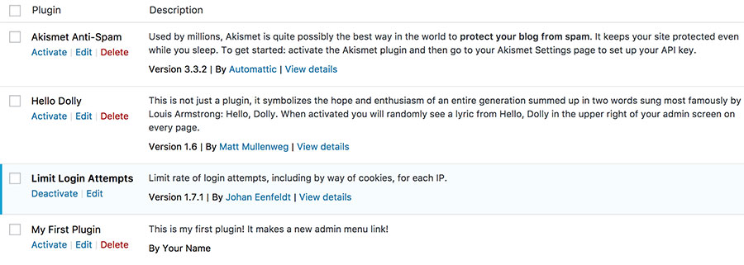
Crear plugins para wordpress
Un plugin de WordPress es un conjunto independiente de código que mejoran y amplían la funcionalidad de WordPress. Mediante el uso de cualquier combinación de PHP, HTML, CSS, JavaScript / jQuery, o cualquier otro lenguaje de programación web
El primer es crear una carpeta para almacenar todos tus archivos. Los complementos se guardan en la siguiente carpeta: /wp-content/plugins/
Navega a la página de plugins del Panel de control de administración de WordPress. Ahora verás un plugin en la lista denominada My First Plugin con enlaces para activar, editar y eliminar el complemento

Slide 19

WooCommerce es un plugin gratuito de eCommerce que te permite vender cualquier cosa, con elegancia. Creado para que se integre sin problemas con WordPress, WooCommerce es la solución eCommerce favorita en todo el mundo y ofrece un control total tanto a propietarios de tienda como a desarrolladores. Con una flexibilidad infinita y acceso a cientos de extensiones WordPress tanto gratis como de pago, WooCommerce actualmente gestiona el 30% de todas las tiendas online – más que ninguna otra plataforma.

Slide 20
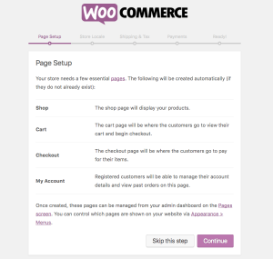
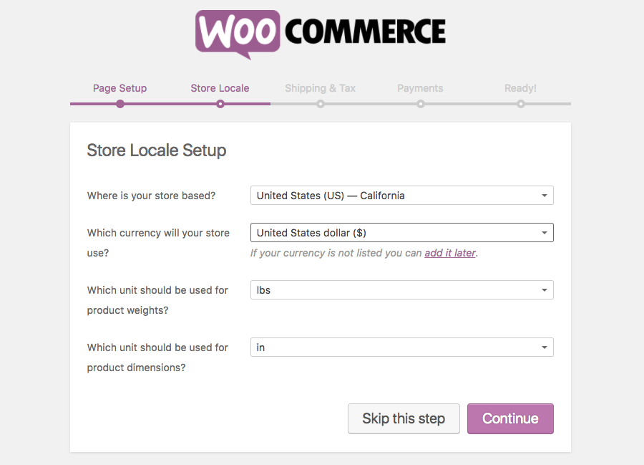
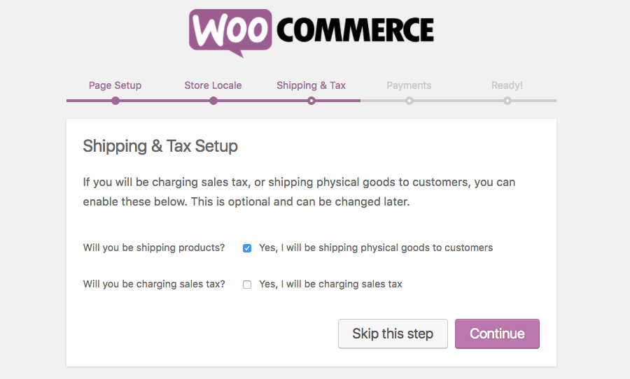
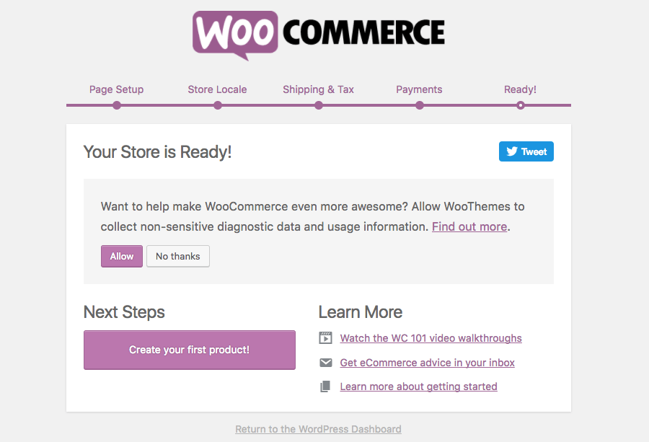
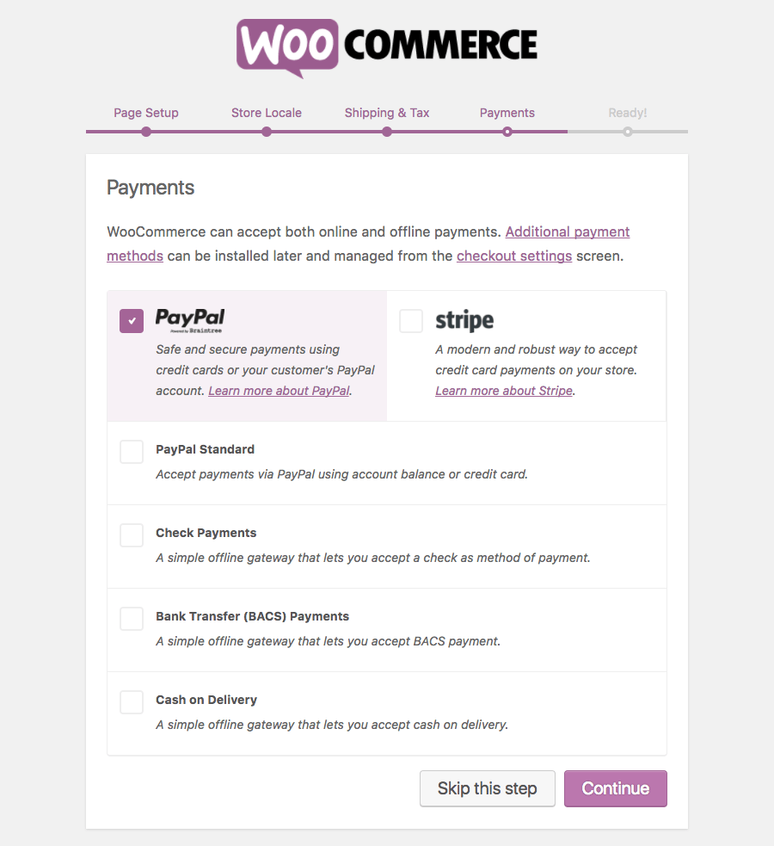
Instalar y activar WooCommerce
Seleccionamos las configuraciones correspondientes según sean las necesidades de nuestra tienda.

Slide 21
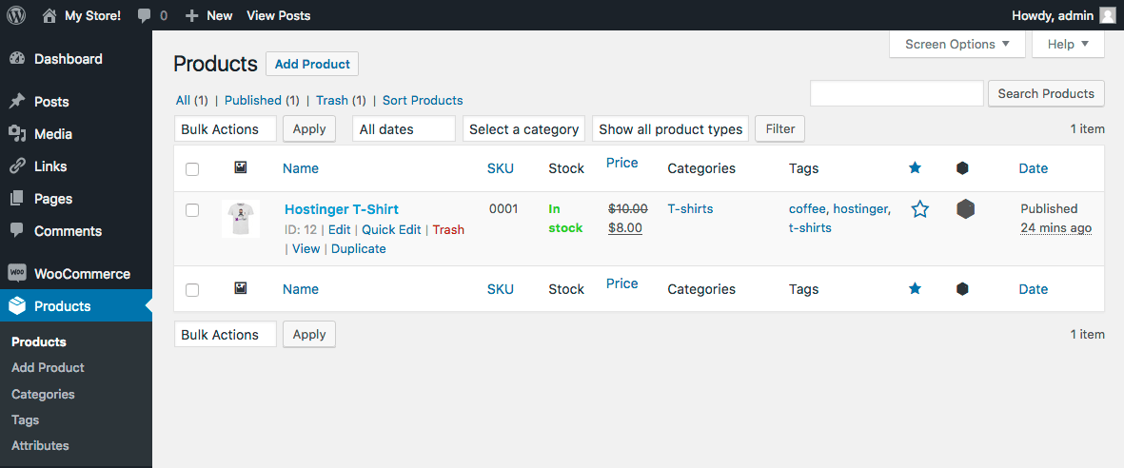
Administración de productos
Puedes ver todos los productos y administraros en la página de Productos. Aquí puedes editar, borrar, duplicar o destacar un producto. Seleccionando múltiples productos les puedes aplicar cierta acción.

